Slide 1
고급 웹 개발 응용 프로젝트
2010년 1학기

Slide 2
프로젝트 방법
기간: 6월 1일~6월 25일
발표일: 6월 25일 (종강파티)
방법: 조별로 작성
  제출물: 스토리 보드 및 개발 코드
  온라인에서 볼수 있는 URL 함께 제공
결과물
  iUi를 이용한 아이폰 웹 서비스
  4개 이상 메뉴 지원
  2-depth 네비게이션 지원

Slide 3
프로젝트 조건
사용기술
  Front: HTML/CSS/JavaScript/Ajax
  Backend: CakePHP
주의: DB는 사용하지 않음
데이터 소스는 오픈 API로 사용할 것
  오픈 API 2개 이상 사용할 것
화면 4페이지 이하로 하고 주요 기능만 명확히 구성 할 것
제주라는 주제를 명확히 할 것

Slide 4
프로젝트 예제
제주 전문 검색
  네이버, 다음, 야후 등에서 제주에 관련된 정보를 찾는 경우, 사용자의 검색어에 “제주”라는 단어를 추가 검색함.
제주 여행 스케줄 짜기
  반일, 하루, 2일, 3일 등 여행 시기에 따라 적당한 추천 여행 코스를 네이버 지도에 표시하고 각 코스별 정보를 블로그 검색에서 보여 주기

Slide 5
스토리 보드 샘플
스토리 보드란?
  자신들이 만들 웹 사이트의 가장 핵심적인 이용 방법을 그림으로 표시하여 직관적으로 보이도록 한다.
  핵심 기능에 대한 이용 형태 및 제공 내용 등을 통해 홈페이지 내용을 구조화 하고 기능 구현 목록을 뽑아 내기 위해 사용한다.

Slide 6

5) 간단한 영화 정보 페이지
1), 2), 3)에서 오는 영화 상세 정보 링크
영화 정보
첫화면 | 신작 영화 | 영화 뉴스| 중국 영화 | 연변 영화관
검색
영화 뉴스
어쩌고저쩌고
좋은 영화100선
트랜스포머
해리 포터와 불의 잔 (2005)
해리포터와 불의 잔
주연배우: --
영화년도: 2005
줄거리:…
정보 링크
IMDB
공식 홈페이지…
최신 중국 영화
[상영중]트랜스포머
만든곳 : 연변 과기대 학생들

Slide 7
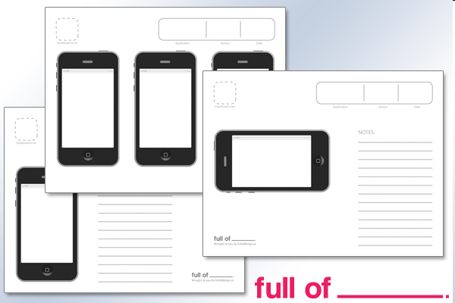
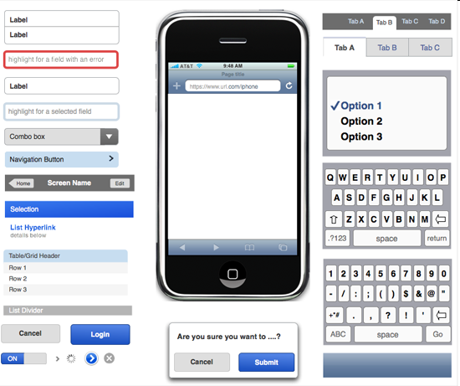
iPhone Wireframe

